Slide 1


Переход школы на ФГОС
Быкова О.В., учитель
английского языка
высшей квалификационной категории
СОШ №9

Slide 2

Универсальные учебные действия
это совокупность действий обучающегося, обеспечивающих его
культурную идентичность
социальную компетентность
толерантность
способность к самостоятельному усвоению новых знаний умений
включая организацию этого процесса.

Slide 3

Система требований к образовательным результатам
Предметные результаты образовательной деятельности выражаются в усвоении обучаемыми конкретных элементов социального опыта, изучаемого в рамках отдельного учебного предмета.
Под метапредметными результатами понимаются освоенные обучающимися на базе одного, нескольких или всех учебных предметов способы деятельности, применимые как в рамках образовательного процесса, так и при решении проблем в реальных жизненных ситуациях.
Под личностными результатами понимается сформировавшаяся в образовательном процессе система ценностных отношений обучающихся – к себе, другим участникам образовательного процесса, самому образовательному процессу и его результатам

Slide 4

Системно-деятельностный подход
формирование готовности к саморазвитию и непрерывному образованию;
проектирование и конструирование социальной среды развития обучающихся в системе образования;
активную учебно-познавательную деятельность обучающихся;
построение образовательного процесса с учётом индивидуальных возрастных, психологических и физиологических особенностей обучающихся.

Slide 5
Критерии готовности школы к переходу на ФГОС
разработана и утверждена основная образовательная программа начального общего образования образовательного учреждения;
нормативная база образовательного учреждения приведена в соответствие с требованиями ФГОС (цели образовательного процесса, режим занятий, финансирование, материально-техническое обеспечение и т. п.);
приведены в соответствие с требованиями ФГОС и новыми тарифно-квалификационными характеристиками должностные инструкции работников образовательного учреждения;
определен список учебников и учебных пособий, используемых в образовательном процессе в соответствии с ФГОС начального общего образования;
разработаны локальные акты, регламентирующих установление заработной платы работников образовательного учреждения, в том числе стимулирующих надбавок и доплат, порядка и размеров премирования в соответствии с НСОТ; заключены дополнительные соглашения к трудовому договору с педагогическими работниками;
определена оптимальная для реализации модель организации образовательного процесса, обеспечивающая организацию внеурочной деятельности обучающихся
разработан план методической работы, обеспечивающей сопровождение введения ФГОС;
осуществлено повышение квалификации всех учителей начальных классов
обеспечены кадровые, финансовые, материально-технические и иные условия реализации основной образовательной программы начального общего образования в соответствии с требованиями ФГОС.

Slide 6

Нормативно-правовое обеспечение
Разработан и утверждён план-график введения ФГОС в школе
Сформирован и утверждён учебный план начальной школы на основе базисного учебного плана
Внесены изменения и дополнения в Устав школы
Внесены изменения в локальные акты, регламентирующие установление заработной платы, стимулирующих надбавок и доплат.
Заключены дополнительных соглашения к трудовому договору с педагогическими работниками
Внесены изменения в штатное расписание школы (должности психолога, педагогов дополнительного образования)

Slide 7
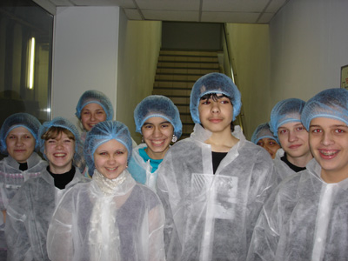
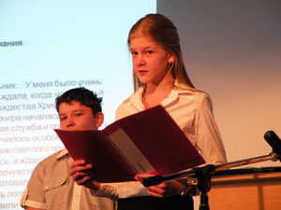
Организационное обеспечение введения ФГОС
Создана рабочая группа по разработке ООП (заместитель директора по УВР, заместитель директора по ВР, социальный педагог, учителя начальных классов, учителя-предметники, психолог и др.)
Организовано консультирование учителей по вопросам введения ФГОС
Определена оптимальная модель организации внеурочной деятельности в рамках учебного плана (использование разнообразных форм организации деятельности обучающихся-экскурсии,секционные занятия, конференции,научные школьные общества,олимпиады,соревнования)

Slide 8




ШКОЛА – РЕГИОНАЛЬНЫЙ ПРЕДСТАВИТЕЛЬ КОНКУРСОВ
Математическое соревнование – международный конкурс «Кенгуру»
Всероссийский конкурс – игра «Русский медвежонок – языкознание для всех»
Всероссийский конкурс – игра «КИТ»
Всероссийский конкурс – игра «ЧИП»

Slide 9
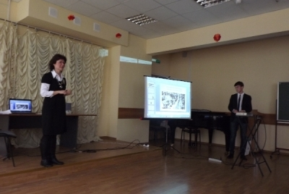
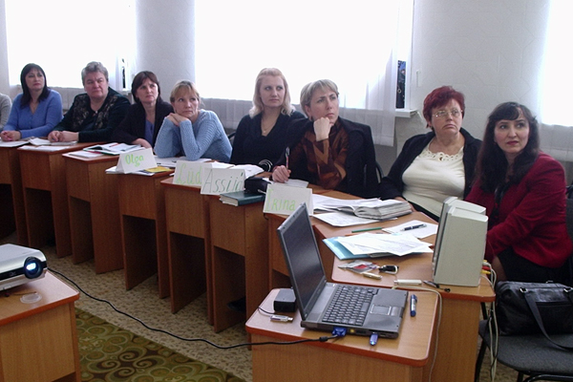
Кадровое и методическое обеспечение
Укомплектованность квалифицированными кадрами (100%)
Уровень квалификации учителей начальной школы (наличие квалификационной категории)
Поэтапное повышение квалификации учителей
План методической работы, обеспечивающей введение ФГОС
Организация обучения педагогов на рабочем месте ( обучение в группе, педагогические мастерские, консультации)

Slide 10
Семинары, практикумы, стажировки
Уровень | 2010/11 | 2011/12 | 2012/13 | 2013/14
Районный | 1 |  | 1 | 3
Городской | 2 |  | 1 | 1
Республиканский | 2 | 4 | 4 | 5
Всероссийский | 1 | 4 | 1 | 3
Международный |  |  | 4 | 4
Стажировки ИРО РТ | 4 | 1 | 5 | 1
ИТОГО | 10 | 9 | 16 | 17

Slide 11
Учителя – победители Приоритетного национального проекта
«Образование»
2006 | 2 учителя | Карагузина Н.В. Лисичкина Т.А.
2007 | 2 учителя | Хайруллина Э.В. Зеличенок А.Б.
2008 | 2 учителя | Грибок С.В. Цыбина Т.П.
2009 | 1 учитель | Смирнова С.А.
2010 | 1 учитель | Карагузина Н.В.
2011 | 1 учитель | Чванова Л.П.
2012 | 2 учителя | Хайруллина Э.В. Акашина Н.М.
2013 | 2 учителя | Галиуллина Н.И. Акашина Н.М.

Slide 12

Учебно методическое обеспечение
Широкий, постоянный и устойчивый доступ для всех участников образовательного процесса к любой информации, связанной с реализацией ООП
Доступ к печатным и электронным образовательным ресурсам, в том числе федеральным и региональным
Обеспеченность учебниками и (или) учебниками с электронными приложениями, являющимися их составной частью, учебно-методической литературой и материалами по всем учебным предметам основной образовательной программы
Укомплектованность библиотеки печатными образовательными ресурсами и ЭОР по всем учебным предметам

Slide 13

Материально техническое обеспечение
Соответствие действующим санитарным и противопожарным нормам
Наличие зон для организации урочной и внеурочной деятельности
Наличие специально организованной образовательной среды
Соответствие требованиям к минимальной оснащённости учебного процесса и оборудованию учебных кабинетов
Материально-техническое оснащение внеурочной деятельности

Slide 14
Материально – техническая база
 | 2006/07 | 2007/08 | 2008/09 | 2009/10 | 2009/10 | 2010/11 | 2012/13
Количество компьютеров | 53 | 90 | 104 | 107 | 113 | 113 | 239
Процент компьютеров в сети | 90 | 77 | 99 | 99 | 99 | 100 | 100
Процент устаревших компьютеров | 33 | 25 | 1,9 | 1,5 | 1,5 | 0 | 0
Количество интерактивных досок | 6 | 11 | 19 | 20 | 20 | 22 | 30
Количество проекторов | 11 | 24 | 33 | 36 | 36 | 42 | 48
Кабинетов, оснащенных интерактивной техникой/% от общего числа | 10/23% | 23/52% | 33/75% | 36/82% | 36/82% | 39/89% | 46/99%
Учеников на 1 компьютер | 14,3 | 8,4 | 7,4 | 7,2 | 7,2 | 7,2 | 6

Slide 15
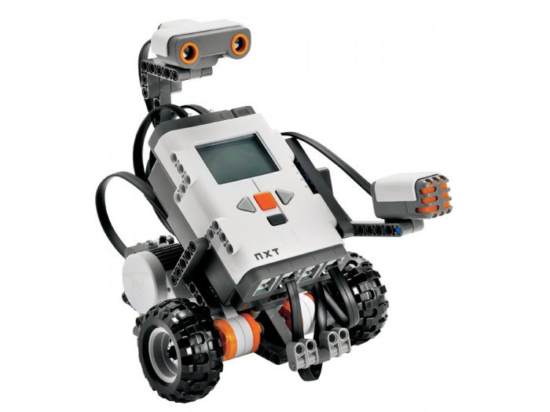
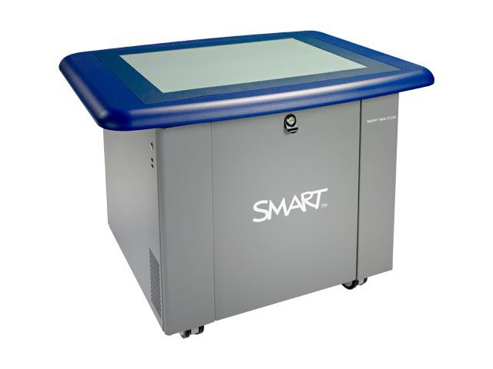
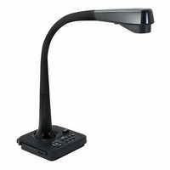
Укрепление МТБ школы
Мобильный компьютерный класс 15+1
Мобильный компьютерный класс 30
Мобильный лингафонный кабинет (14+1) с использованием видеоконференцсвязи и системы опроса
Интерактивный стол SMART 230i
Документ-камеры 5
Конструктор «ПервоРобот NXT»
Apple iPad 216

Slide 16

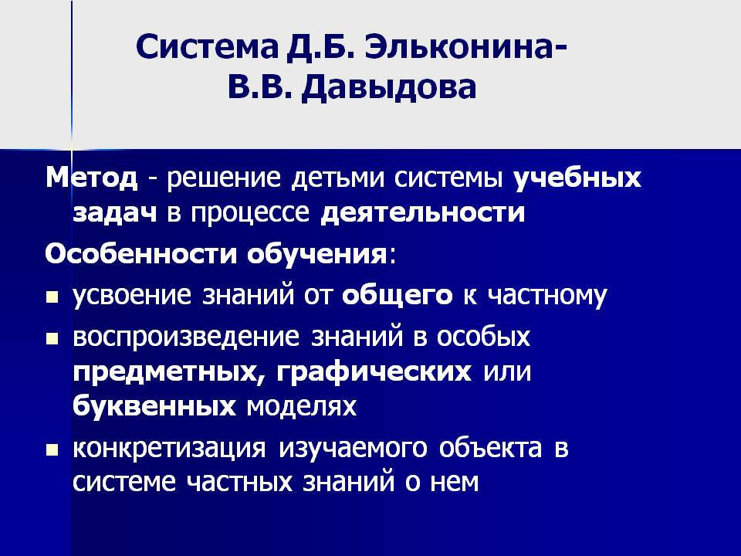
Система развивающего обучения
Эльконина-Давыдова

Slide 17
Проектно-исследовательская
деятельность

Slide 18
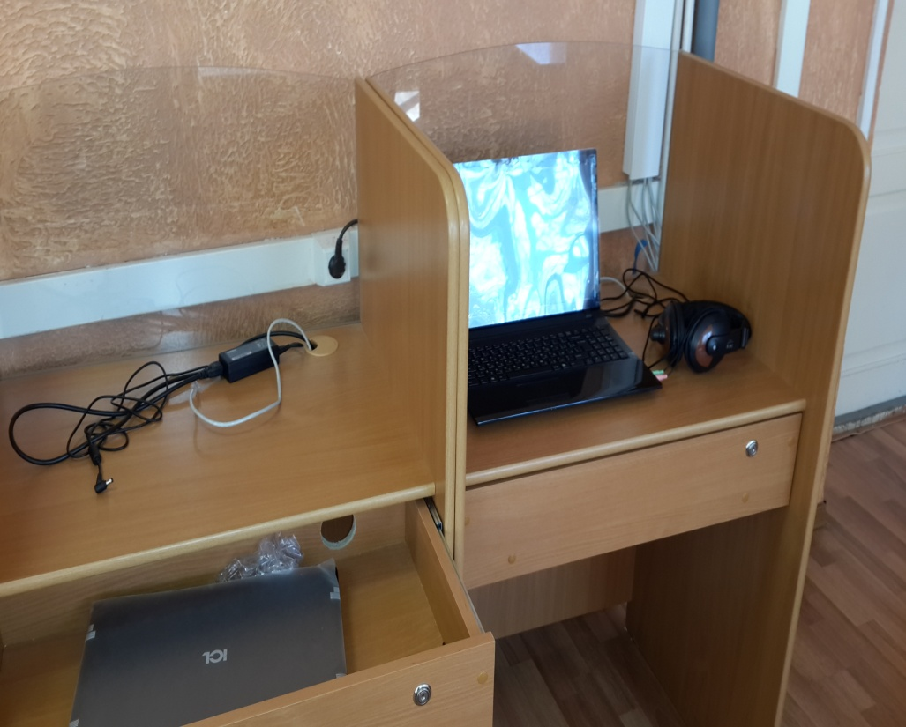
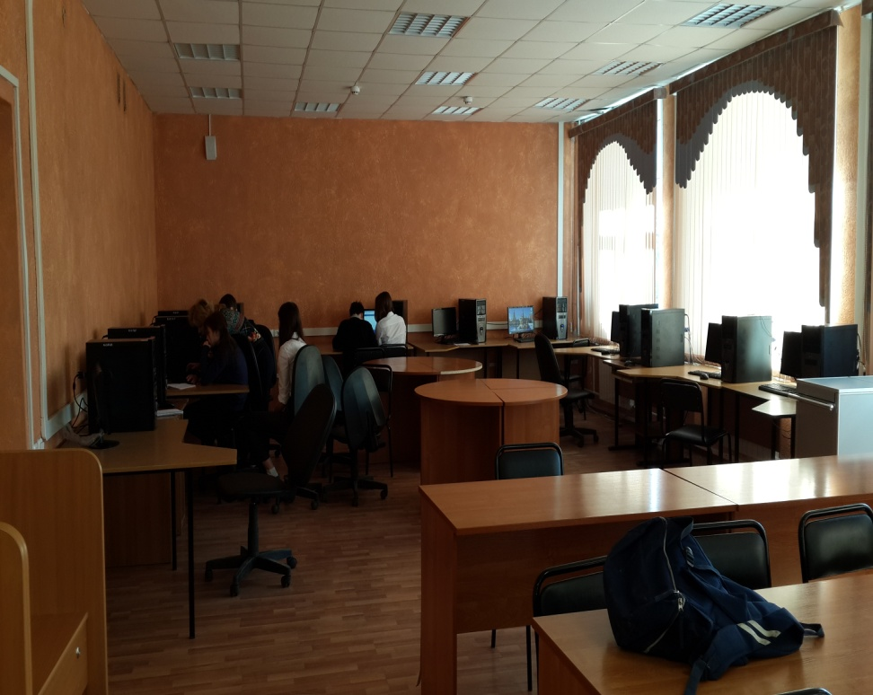
Мобильный лингафонный кабинет

Slide 19

СПАСИБО ЗА ВНИМАНИЕ!

